Slide 1
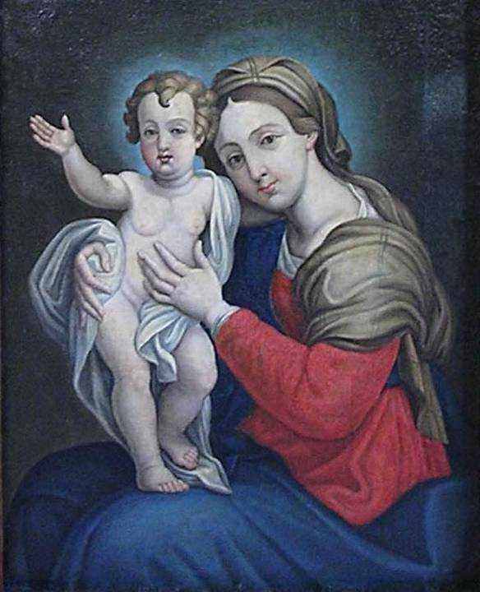
Beata colei che ha creduto!
In cammino con Maria
per incontrare il Figlio di Dio

Slide 2
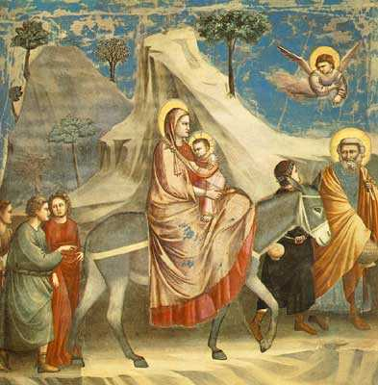
MARIA, MADRE DI GESÙ
Quando ebbero tutto compiuto secondo la legge del Signore, fecero ritorno in Galilea, alla loro città di Nazaret. Il bambino cresceva e si fortificava, pieno di sapienza, e la grazia di Dio era sopra di lui.
I genitori di Gesù si recavano tutti gli anni a Gerusalemme per la festa di Pasqua.

Slide 3
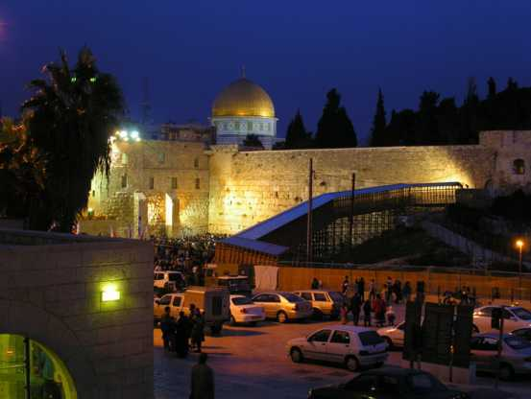
Quando egli ebbe dodici anni, vi salirono di nuovo secondo l'usanza; ma trascorsi i giorni della festa, mentre riprendevano la via del ritorno, il fanciullo Gesù rimase a Gerusalemme, senza che i genitori se ne accorgessero.

Slide 4
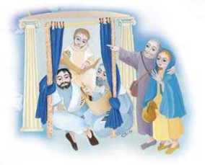
Credendolo nella carovana, fecero una giornata di viaggio, e poi si misero a cercarlo tra i parenti e i conoscenti; non avendolo trovato, tornarono in cerca di lui a Gerusalemme. Dopo tre giorni lo trovarono nel tempio, seduto in mezzo ai dottori, mentre li ascoltava e li interrogava.

Slide 5
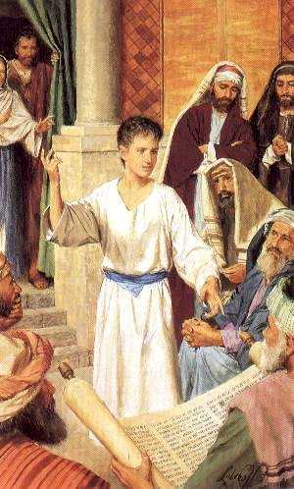
E tutti quelli che l'udivano erano pieni di stupore per la sua intelligenza e le sue risposte. Al vederlo restarono stupiti e sua madre gli disse: «Figlio, perché ci hai fatto così? Ecco, tuo padre e io, angosciati, ti cercavamo». Ed egli rispose: «Perché mi cercavate? Non sapevate che io devo occuparmi delle cose del Padre mio?». Ma essi non compresero le sue parole.

Slide 6
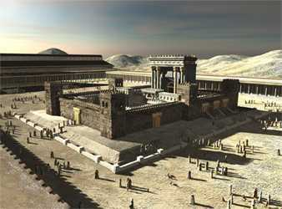
Partì dunque con loro e tornò a Nazaret e stava loro sottomesso. Sua madre serbava tutte queste cose nel suo cuore. E Gesù cresceva in sapienza, età e grazia davanti a Dio e agli uomini.

Slide 7
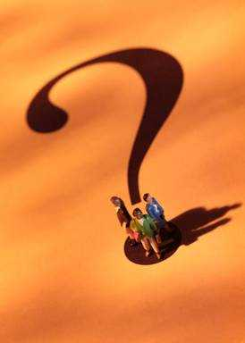
MEDITIAMO

Slide 8
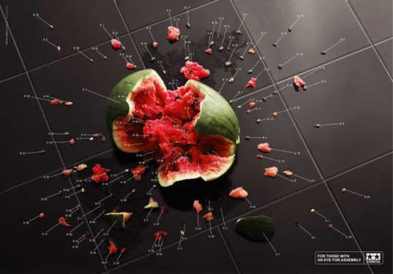
I nostri figli non sono nostri
«Tuo padre e io, angosciati, ti cercavamo», dice Maria. «Delle cose del Padre mio devo occuparmi», risponde Gesù.

Slide 9
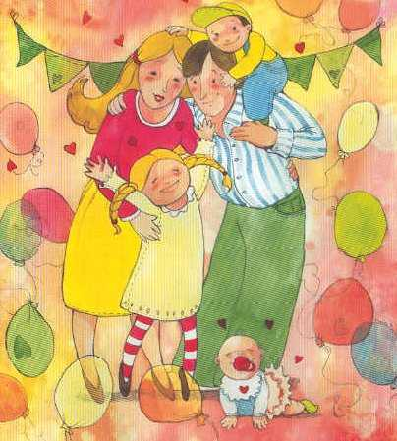
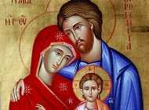
I nostri figli non sono nostri
I genitori pensano di aver ritrovato il figlio e lui dichiara di essere figlio di un Altro.

Slide 10
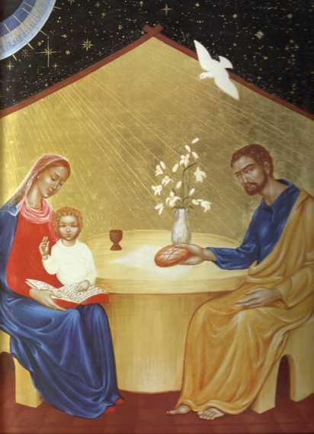
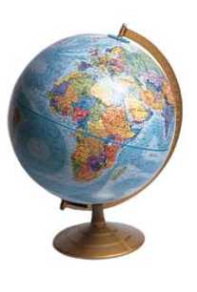
I nostri figli non sono nostri
Passaggio di paternità, dalla casa di Nazareth alla casa del mondo, e oltre.

Slide 11
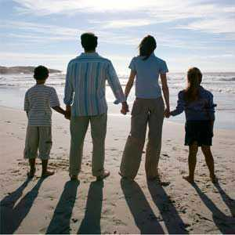
I nostri figli non sono nostri
Il Vangelo apre dimensioni insospettate del vivere, varca soglie, è una finestra di luce, è offerta di altra alleanza, dove tutti sono fratelli e la mia famiglia è l’intera famiglia umana. Al Vangelo, allora, non chiederò consigli spiccioli su come si conduca una famiglia, ma idee-forza per un’autentica vita che cresce.

Slide 12
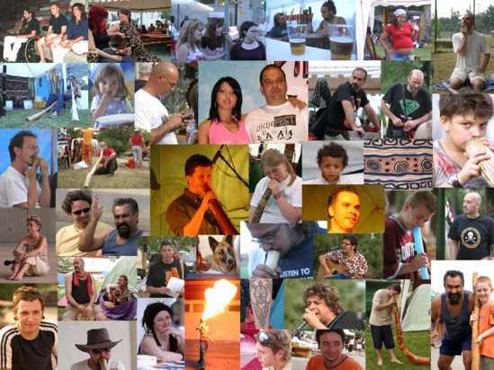
I nostri figli non sono nostri
«Ma essi non compresero le sue parole». Come tutti i figli, Gesù si sta allontanando da casa.

Slide 13
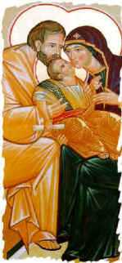
I nostri figli non sono nostri
Maria e Giuseppe come tanti,
forse come tutti i genitori,
sentono che alla fine i figli non sono nostri,

Slide 14
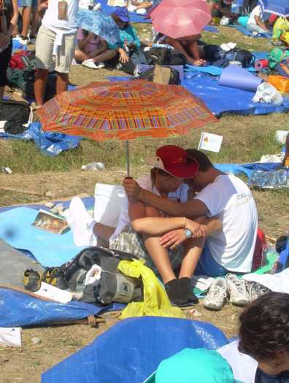
I nostri figli non sono nostri
appartengono a Dio,
al mondo,
alla loro missione, ai loro amori,
alla loro vocazione,
ai loro sogni,
persino ai loro limiti.

Slide 15
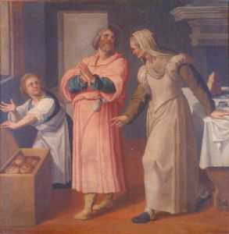
I nostri figli non sono nostri
Famiglia santa, quella di Nazareth, eppure non le è risparmiata l’angoscia: «Angosciati, ti cercavamo». Famiglia santa eppure in crisi, dove figli e genitori non si capiscono. Da questa famiglia santa eppure imperfetta, santa eppure limitata, scende come una benedizione, una consolazione, un conforto per tutte le nostre famiglie con tutti i loro limiti. Neppure la migliore delle famiglie è rimasta esente dall’incomprensione reciproca.

Slide 16
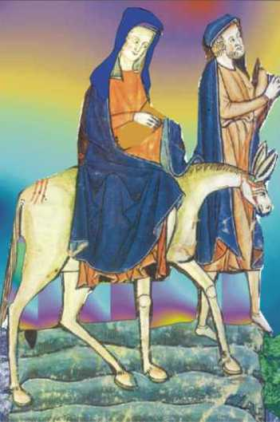
Insieme
Ma ecco la differenza: essi vanno insieme a Gerusalemme, insieme ritornano a Nazareth, insieme cercano il figlio.
Insieme.

Slide 17
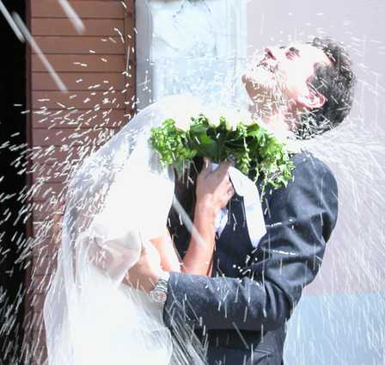
Insieme
Questo gesto sempre più raro per queste famiglie, dove ognuno vive la propria strada, le proprie mete, i propri segreti, dove non si fa quasi più nulla insieme, tanto meno le cose del Padre.

Slide 18
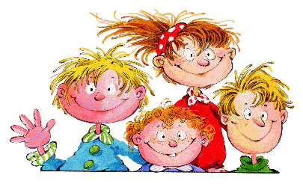
Insieme… in ascolto
Ed ecco un’altra differenza. Maria chiede: «Perché ci hai fatto così?». Apre un dialogo, ma un dialogo pacato, senza risentimenti, senza accuse, che sa interrogare e ascoltare, e sa accogliere perfino una risposta incomprensibile. E c’è un figlio che a sua volta ascolta, che risponde, che interroga, ed è una grande cosa di fronte a tutta quella mancanza di comunicazione che minaccia le case.

Slide 19
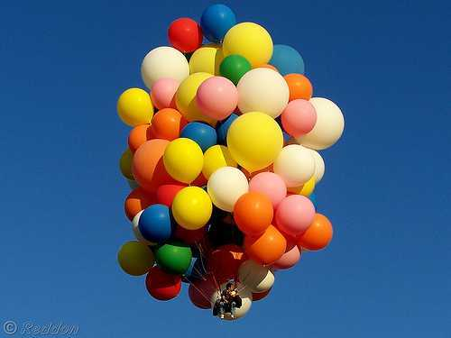
Insieme… in ascolto
Nella prova la strategia sapiente consiste non in rimpianti o in rimproveri, ma nel rinnovare il progetto di vita insieme. Quando, allora, nelle case non ci capiamo, quando soffiano i venti della contestazione, dell’affermazione di sé dei figli contro la pretesa talvolta totalizzante dei genitori, quando i figli non seguono più gli insegnamenti dei genitori, quando dicono di non credere più, nel tempo della prova sono illuminanti queste parole del cardinale Lustiger:

Slide 20
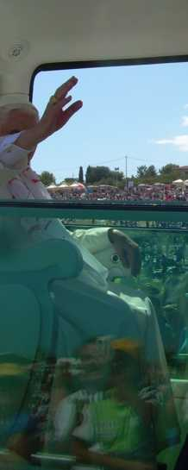
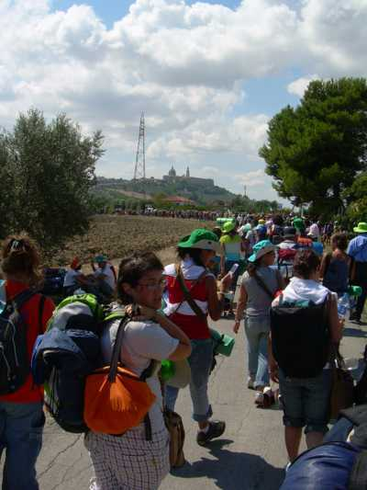
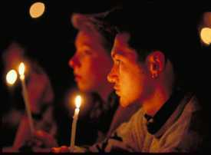
La fede
«Se vostro figlio non segue le vostre pratiche religiose non significa che abbia perso Dio, né tanto meno che Dio abbia perso lui.
In fondo voi non sapete niente di cosa accade nel suo intimo, non dovete soprattutto sentirvi in colpa.

Slide 21
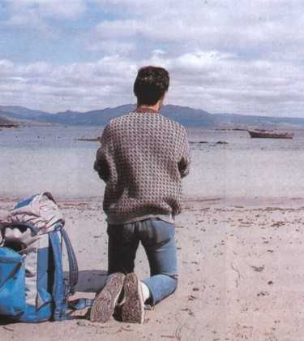
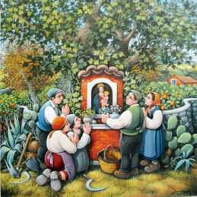
La fede
La fede ha le sue stagioni, segue percorsi misteriosi.

Slide 22
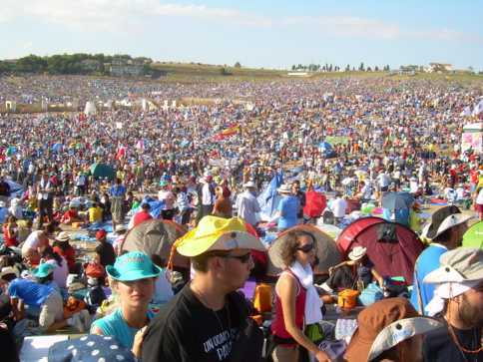
La fede
Ma se voi avete seminato il seme buono del Vangelo, anche se ora è inverno e tutto sembra morto, il seme spunterà, la primavera tornerà”.

Slide 23
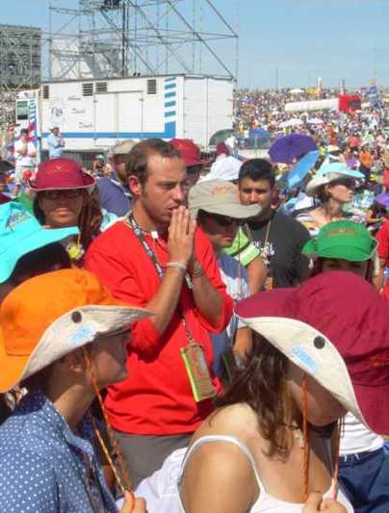
La fede
Quante volte abbiamo visto la fede che pareva scomparsa, che sembrava inabissata chissà dove, riemergere dopo anni di silenzio, come fiumi carsici che scompaiono improvvisamente e poi altrettanto improvvisamente sgorgano lontano, decine di chilometri più a valle, con acqua più abbondante di prima, più fresca, più limpida, più buona, raccolta dalle grotte profonde della vita, dai sotterranei dell’esistenza.

